Slide 1
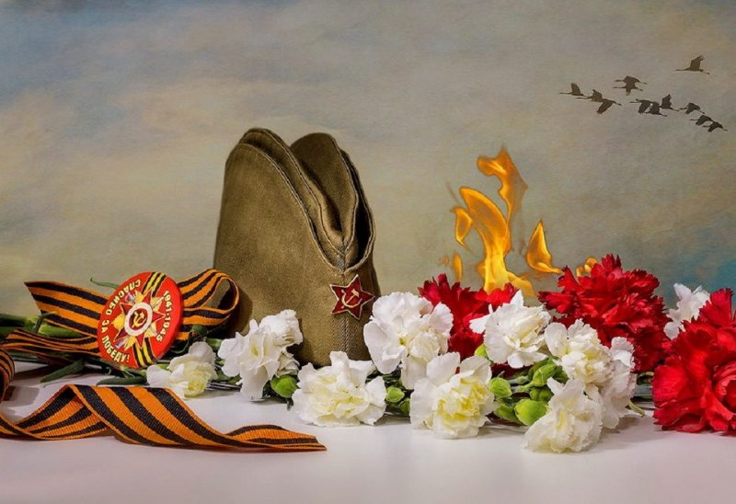
79-я годовщина освобождения Тацинского района от немецко-фашистских захватчиков

